Slide 1
Unidad de Energía Solar Fotovoltaica

Slide 2

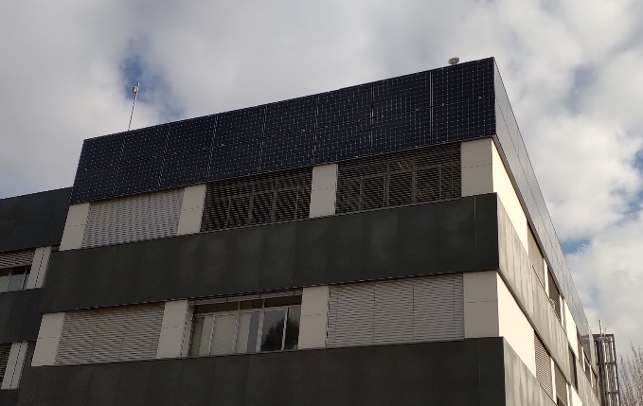
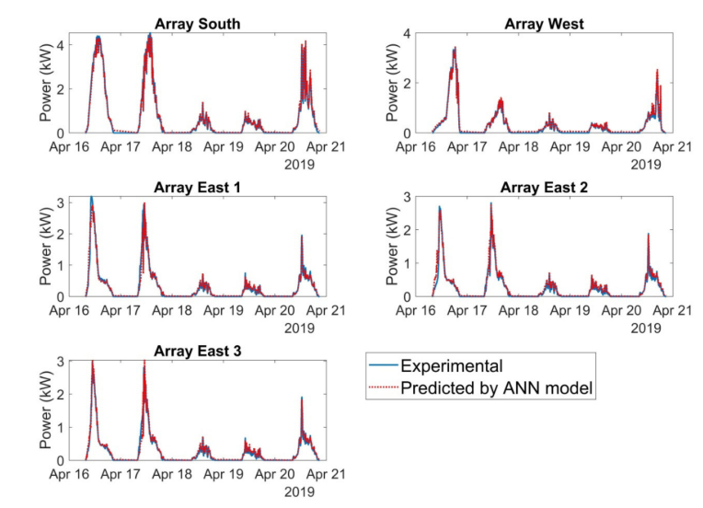
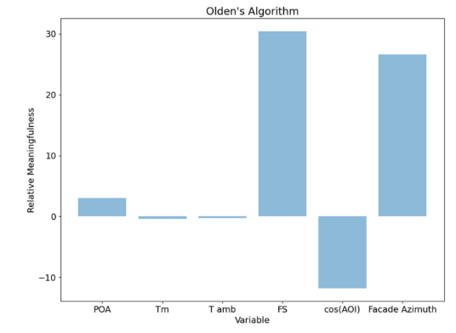
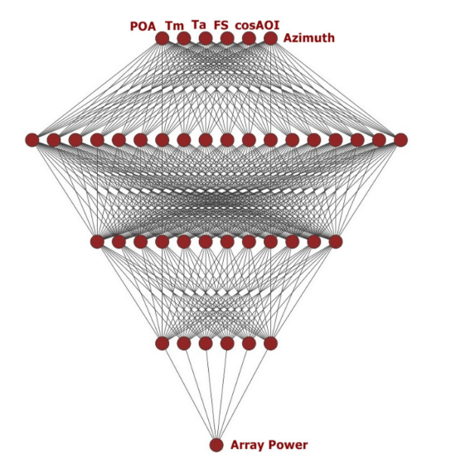
ANN in modeling Photovoltaic Power
Towards a Digital-Twin in Building Integrated Photovoltaics (BIPV)
Modelo basado en ANN para 5 arrays fotovoltaicos en la fachada del edificio 42 (4kW y 8kW). Una de las claves del modelo es la variable (FS – one hot encoding del sombreado, estimada a través de datos LiDAR y un modelo digital de superficie, DSM).
Errores – MAE (Mean Absolute Error) < 0.12 kW
Polo, J., Martín-Chivelet, N., Sanz-Saiz, C., 2022. BIPV Modeling with Artificial Neural Networks: Towards a BIPV Digital Twin. Energies 15, 4173. https://doi.org/10.3390/en15114173

Slide 3
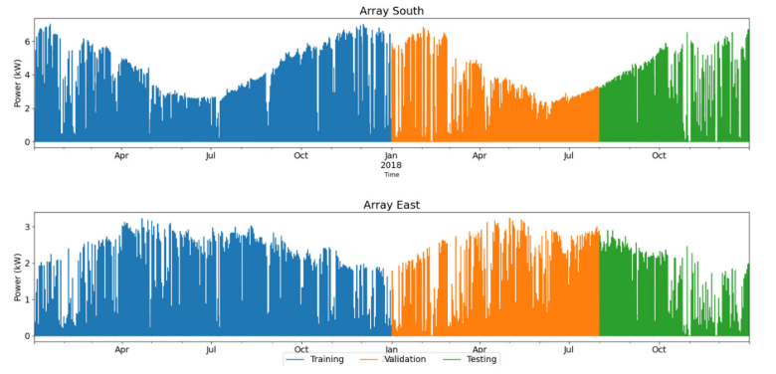
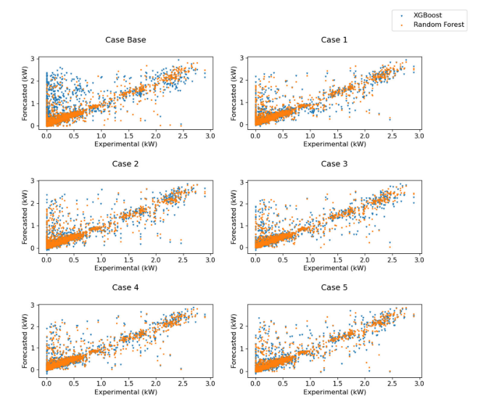
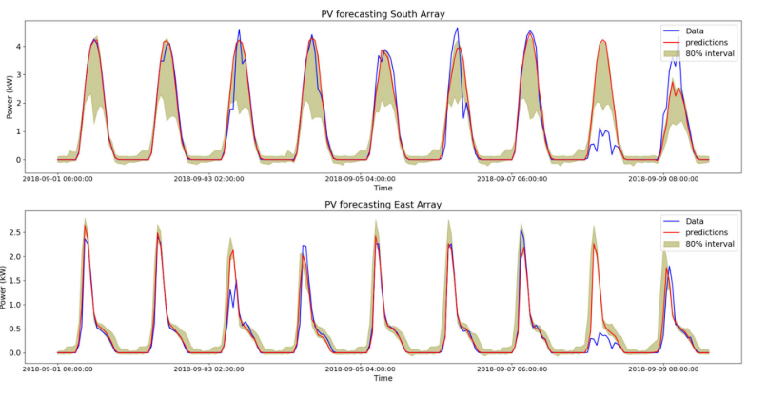
Forecasting Photovoltaic Power with Machine Learning
BIPV power forecasting in Building 42
Skforecast es un wrapper que permite usar regresores de scikit-learn en esquemas de predicción
En este caso se han empleado regresores basados en árboles de decisión: Radom Forest y XGBoost
Se pueden plantear problemas de predicción determinista (alores futuros de la variable a predecir), como probabilista (quantiles de la variable a predecir).
Deterministic forecast
Probabilistic forecast
Polo, J., Martín-Chivelet, N., Alonso-Abella, M., Sanz-Saiz, C., Cuenca, J., de la Cruz, M., 2023. Exploring the PV Power Forecasting at Building Façades Using Gradient Boosting Methods. Energies 16. https://doi.org/10.3390/ en16031495

